Slide 1
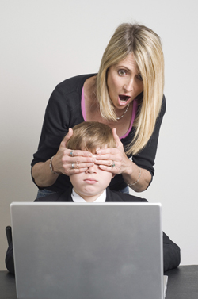
Родительское собрание
БЕЗОПАСНОСТЬ ДЕТЕЙ В ИНТЕРНЕТЕ

Slide 2

Интернет является прекрасным источником для новых знаний, помогает в учебе, занимает досуг. Но в то же время, Сеть таит в себе много опасностей. Обязательно нужно поговорить с детьми, объяснить, что могут возникать различные неприятные ситуации и то, как из них лучшим образом выходить. Помните, что безопасность ваших детей в Интернете, на 90% зависит от вас.

Slide 3

Угрозы, подстерегающие ребенка в Глобальной сети
Порнография
Опасна избыточной информацией и грубым, часто извращенным, натурализмом. Мешает развитию естественных эмоциональных привязанностей.
Депрессивные молодежные течения
Ребенок может поверить, что шрамы – лучшее украшение, а суицид – всего лишь способ избавления от проблем
Наркотики
Интернет пестрит новостями о “пользе” употребления марихуаны, рецептами и советами изготовления “зелья”.

Slide 4
Интернет - зависимость
Навязчивые бесконечные путешествия по Всемирной паутине.
Пристрастие к виртуальному общению и виртуальным знакомствам — большие объёмы переписки.
Избыточность знакомых и друзей в Сети.
Игровая зависимость — навязчивое увлечение компьютерными играми.
Пристрастие к просмотру фильмов через интернет, когда «больной» может провести перед экраном весь день не отрываясь из-за того, что в сети можно посмотреть практически любой фильм или передачу.

Slide 5

Общие правила безопасности при работе в Интернете
Встреча в реальной жизни со знакомыми по Интернет-общению не является очень хорошей идеей, поскольку люди могут быть разными в электронном общении и при реальной встрече, и, если ребенок желает встретиться с ними, родителям следует пойти на первую встречу вместе.
Ребенок должен понять, что его виртуальный собеседник может выдавать себя за другого.
Отсутствием возможности видеть и слышать других пользователей легко воспользоваться. И 10-летний друг Вашего ребенка по чату в реальности может оказаться злоумышленником. Поэтому запретите ребенку назначать встречи с виртуальными знакомыми.

Slide 6
Рекомендации родителям
Посещайте Интернет вместе с детьми. Поощряйте ваших детей делиться с вами их успехами и неудачами в деле освоения Интернет;
2. Объясните детям, что если в Интернете что-либо беспокоит их, то им
следует не скрывать этого, а поделиться с вами своим беспокойством;
3. Составьте список правил работы детей в Интернет и помните, что
лучше твердое «нет», чем неуверенное «да». Пусть ограничения будут
минимальны, но зато действовать всегда и без оговорок.
4. Объясните ребенку, что при общении в чатах, использовании программ
мгновенного обмена сообщениями (типа ICQ, Microsoft Messenger и т.д.),
использовании он-лайн игр и других ситуациях, требующих
регистрации, нельзя использовать реальное имя, помогите вашему
ребенку выбрать регистрационное имя, не содержащее никакой личной
информации.
5. Объясните ребенку, что нельзя выдавать свои личные данные, такие как
домашний адрес, номер телефона и любую другую личную
информацию, например, номер школы, класс, любимое место прогулки,
время возвращения домой, место работы отца или матери и т.д

Slide 7
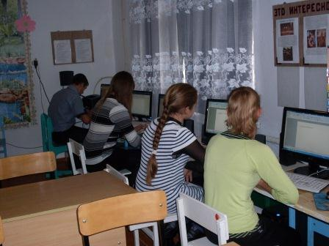
И в заключении…
Надеюсь, что предоставленная информация, помогающая узнать об опасностях в Интернете и о том, как им противостоять будет в дальнейшем полезна вам и вашим детям!
Спасибо за внимание!

